Slide 1
СТВОРЮЄМО ТАБЛИЦІ
3 клас
за програмою нової української школи
Лисичанська загальноосвітня школа І-ІІ ступенів № 24 Лисичанської міської ради Луганської області
Учитель: Яновська Ніна Володимирівна

Slide 2
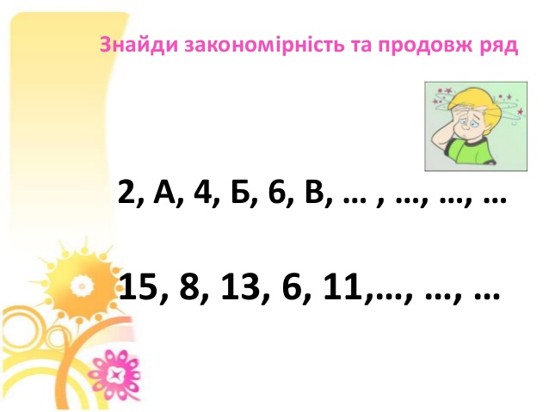
Хвилинка для розумничків

Slide 3

ТАБЛИЦЯ

Slide 4

РЯДОК

Slide 5
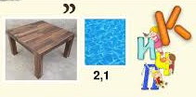
СТОВПЧИК

Slide 6
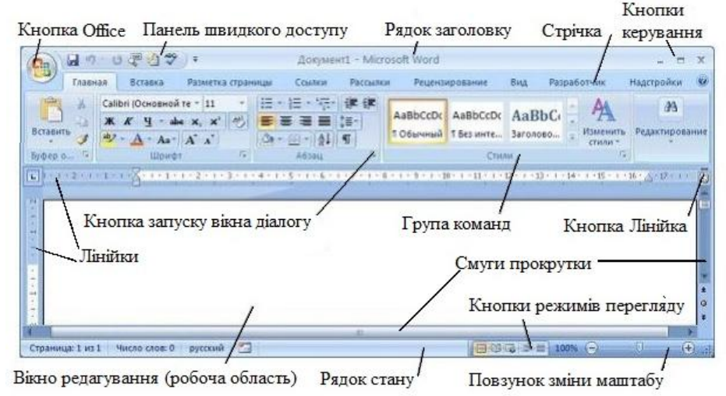
Вікно Microsoft Office

Slide 7
СТВОРЕННЯ ТАБЛИЦЬ

Slide 8
СТВОРЕННЯ ТАБЛИЦЬ

Slide 9
СТВОРЕННЯ ТАБЛИЦЬ

Slide 10
СТВОРЕННЯ ТАБЛИЦЬ

Slide 11
СТВОРЕННЯ ТАБЛИЦЬ

Slide 12

ФІЗХВИЛИНКА

Slide 13
2*2= | 11+15= | 21-6= | 15:5=
3*7= | 15+2= | 45-15= | 24:6=
4*6= | 45+15= | 100-40= | 72:9=
9*5= | 20+9= | 33-3= | 12:6=

Slide 14
ПІДСУМОК
  З чого складається будь-яка таблиця?
  Де знаходяться дані на перетині стовпця та рядка?

